Slide 1
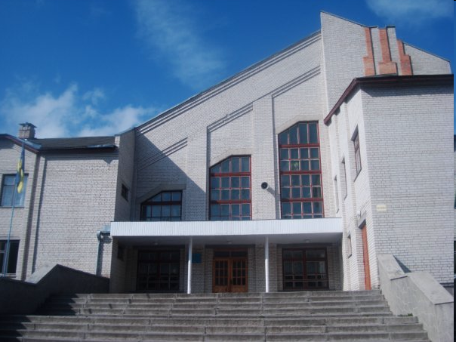
Немішаївська ЗОШ №2
І-ІІІ ступенів
«Школа сприяння здоров'ю»

Slide 2




Школа сприяння здоров’ю
В усі часи здоров’я людини розглядалося, як одна з найвищих цінностей суспільства,
що становлять основу економічного та духовного розвитку держави.
Ще стародавні римляни
проголошували:
“ Здоров’я – найвище благо ”.

Slide 3

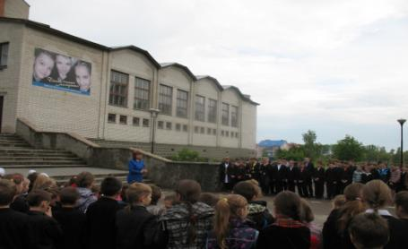
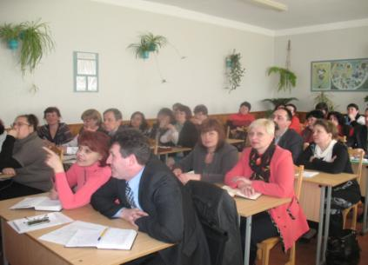
Школа – це…
ПСИХІЧНЕ
ФІЗИЧНЕ
СОЦІАЛЬНЕ
ДУХОВНЕ
Дерево здоров'я

Slide 4
Школа сприяння здоров’ю – дорога в майбутнє
Мета
діяльності школи
Виховання гармонійно розвиненої особистості, активної участі кожної дитини у творенні власного фізичного і духовного здоров’я.
Візітка школи
Кожній дитині – світло знань,
Кожній дитині – світло любові,
Віру в сили свої без вагань –
Як запорука здорової долі.

Slide 5
В чому різниця?
Школа реальна
Дає знання
Виховує учня
Розвиває учня
Послаблює здоров’я учнів (за аналізом медичного обстеження)
Школа Сприяння здоров’ю
Вчить добувати знання
Виховує особистість
Розвиває всіх учасників навчально-виховного процесу
Зберігає та зміцнює здоров’я всіх учасників навчально-виховного процесу. Вчить, як це робити

Slide 7
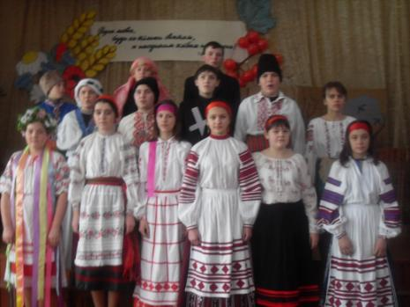
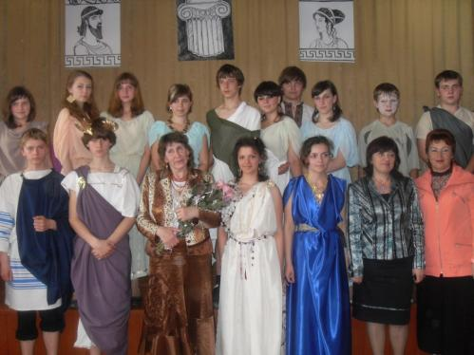
Ціннісне ставлення до культури і мистецтва
Кожен учень хоче знати, де свої таланти показати

Slide 8
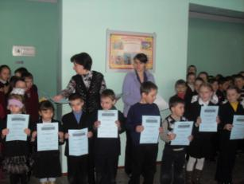
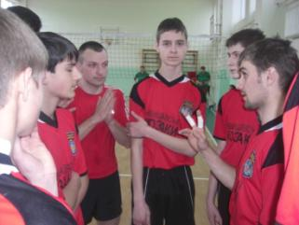
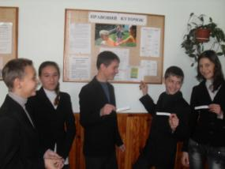
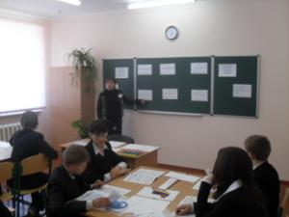
Ціннісне ставлення до себе
Солодка мить перемоги
Сильніших за нас немає
Години спілкування “Що маю знати, щоб зберегти своє здоров’я”
Конституція здорової людини

Slide 9
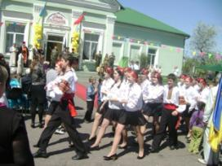
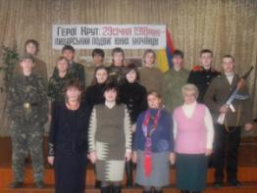
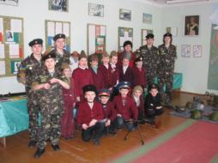
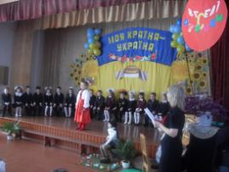
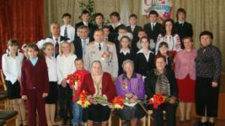
Ціннісне ставлення до суспільства і держави
Виховна година
“ Пам’ятаємо, славимо, шануємо ”
Свято “Лицарський подвиг юних українців”
Екскурсії до шкільного музею
День Перемоги
“Моя країна- Україна”

Slide 10
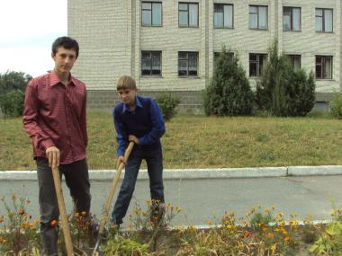
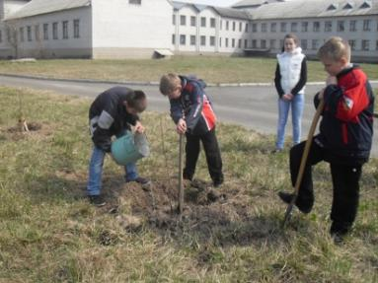
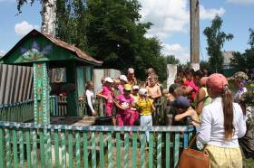
Ціннісне ставлення до природи
Трудова акція “Плекаємо сад”
Пішохідна екскурсія вулицями рідного селища

Slide 11
Здоров’язберігаючі аспекти
Гігієнічні умови в кабінеті (температурний режим, свіжість повітря, чистота та освітлення приміщення, дошки)
С
У
Ч
А
С
Н
И
Й
У
Р
О
К
Наявність фізкультхвилинок на уроці
Урахування періодів працездатності учнів
Психологічний клімат на уроці
Урахування вікових особливостей
Наявність емоційних розрядок
Урахування психологічних особливостей (темпераменту, статі тощо)

Slide 12
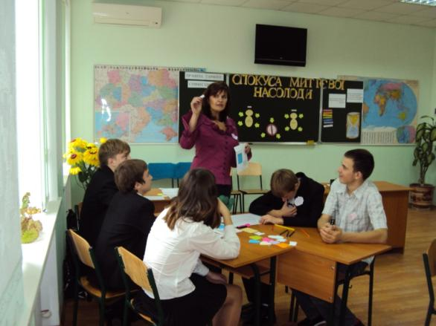
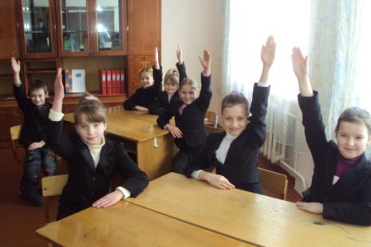
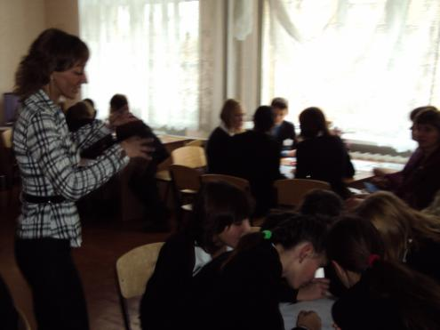
фото

Slide 13
Моніторинг стану здоров’я учнів (на основі медико-психологічних обстежень)
Проведення масових акцій, заходів, спрямованих на пропаганду здорового способу життя (просвітницька діяльність)
Уроки ОЗ, біології, фізичної культури
Формування здорового способу життя
Організація впровадження виховної роботи в школі
Організація родинного виховання як важливої ланки формування здорового способу життя
Співпраця з громадськістю

Slide 14
Профілактична робота
Формування здорового способу життя є одним з головних виховних завдань. Оздоровча мета реалізується через:
- години спілкування;
перегляд відеоматеріалів;
спортивні змагання;
випуск буклетів;
тренінги;
проведення тижнів безпеки життєдіяльності;
- конкурси малюнків;
Дні здоров’я;
виступи агітбригади;
залучення учнів до фізкультурно-спортивного клубу ;

Slide 15
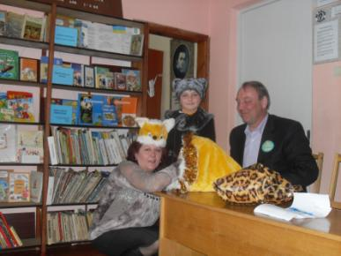
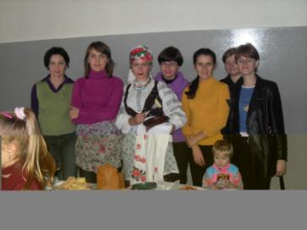
Спільна родина
Спільна та узгоджена робота школи та сім’ї забезпечує єдині погляди на сутність та значення формування здорового способу життя. Вона дозволяє в сімейних умовах продовжувати навчання і закріплювати набуті у школі знання.
ФОРМИ РОБОТИ З БАТЬКАМИ
- групові та індивідуальні, бесіди;
лекції батьківського лекторію;
участь батьків у санітарно-гігієнічних заходах;
Батькам першокласників вручені пам'ятки, які містять поради про організацію режиму дня та робочого місця школяра. Розроблені правила, які сприяють формування здорового способу життя у родині.

Slide 16
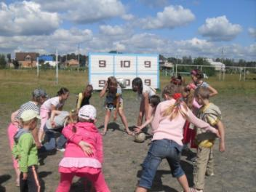
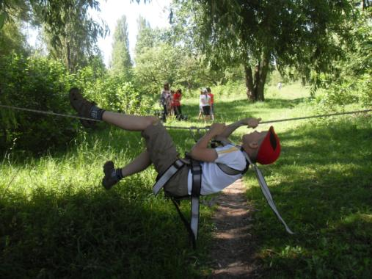
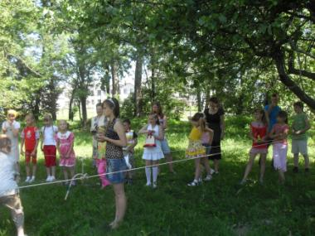
День здоров'я

Slide 17
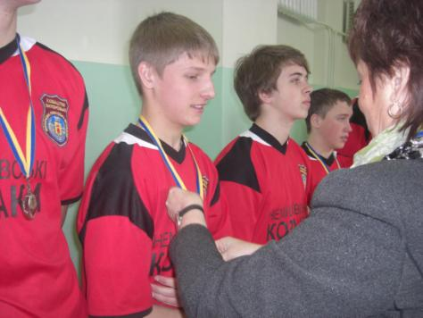
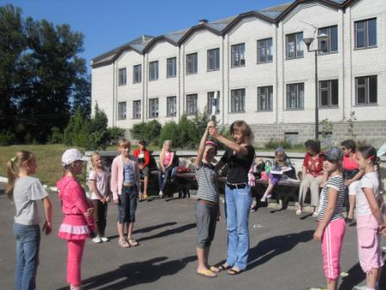



Slide 18
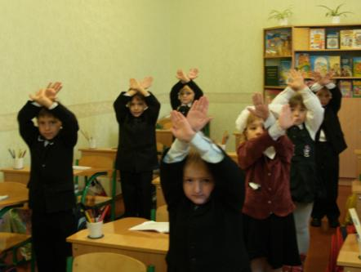
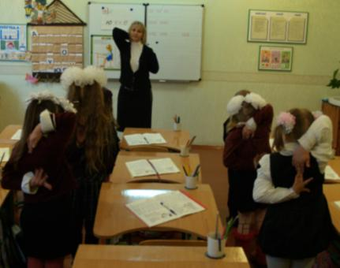

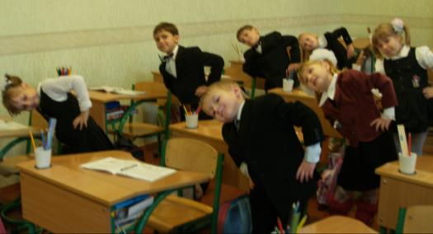

Slide 19
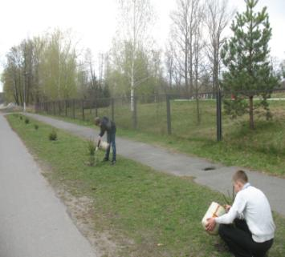
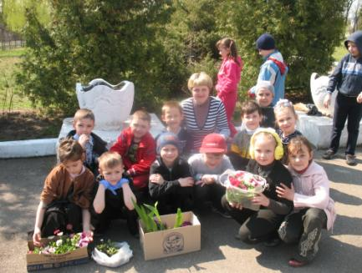
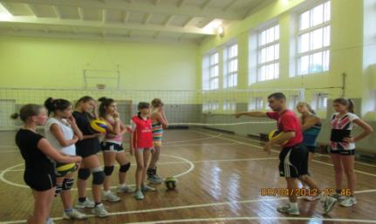

!

Slide 20
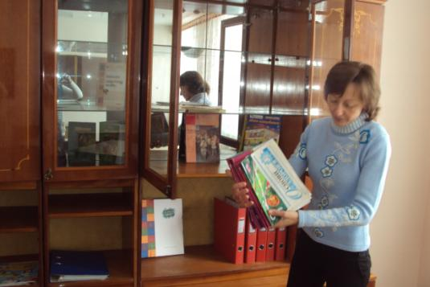
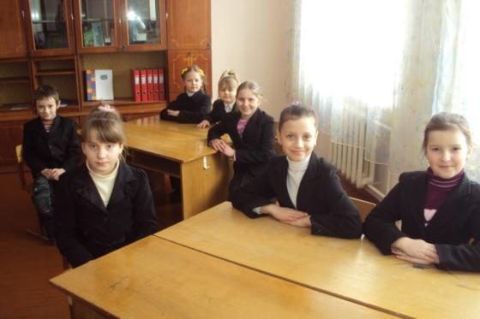
Кабінет
"Основ здоров'я"

Slide 21
Моніторинг стану здоров’я дітей
Медична служба
Харчування
Адміністрація школи
Педагогічний колектив
Учнівське самоврядування
УЧЕНЬ
Президент школи
Позакласна робота
Навчальний процес
Комісія додаткової і середньої освіти
Комісія книголюбів
Гуртки
Комісія преси та інформації
Комісія доброти та милосердя
Комісія екології, спорту та ЗСЖ
Фізкультурно-спортивний клуб
Комісія правопорядку
Комісія творчості та дозвілля

Slide 22
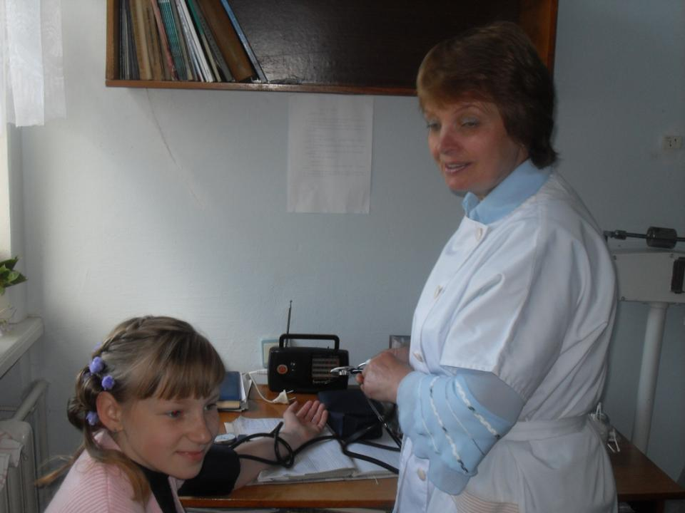
мепдсестра

Slide 23
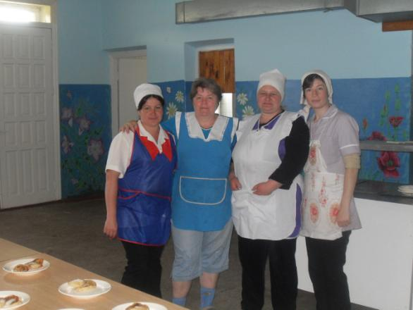
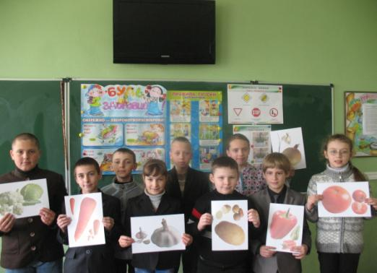


Slide 24
Навчально-матеріальна база
Санітарно-гігієнічні умови
Наявність куточків гігієни (місця для миття рук)
Спеціально підібрана кольорова гама, яка підтримує позитивний ефект
Провітрювання класів, коридорів
Озеленення школи
Розробка максимально-корисного меню їдальні
Режим вологого прибирання класів, коридорів
Режим шкільного харчування

Slide 25
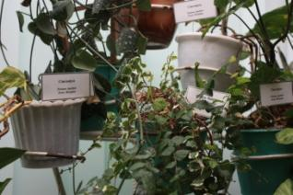
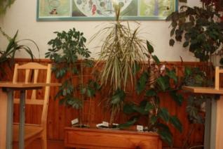
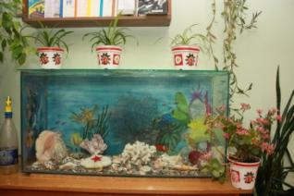
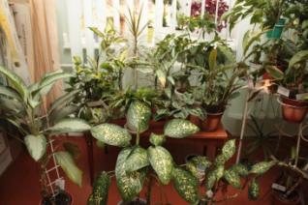
Класні кімнати та коридори

Slide 26


фото

Slide 27
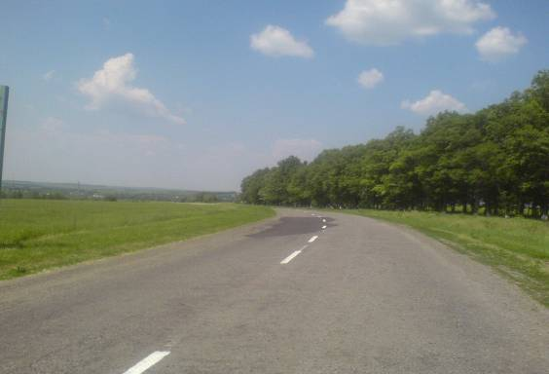
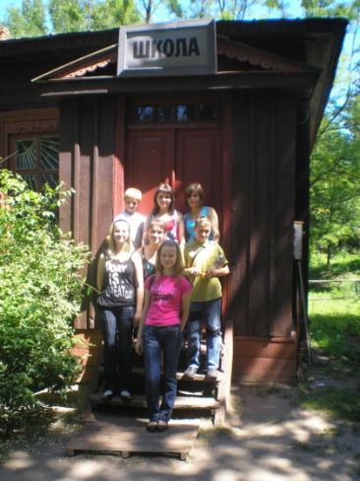
Нас кличе у мандри дорога…

Slide 28
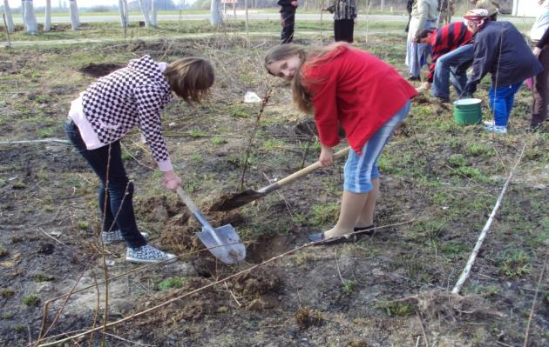
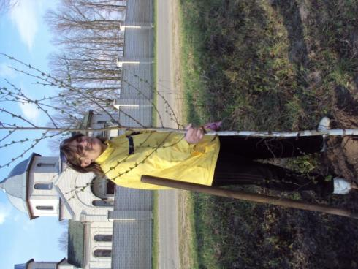
Чиста планета
Акція
“Посади і збережи дерево”

Slide 29
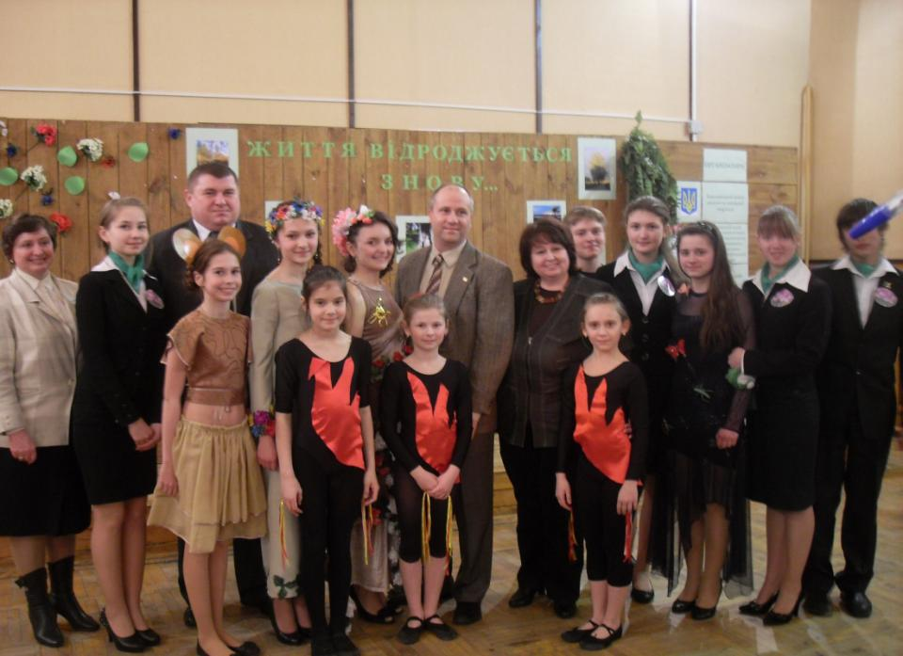

Slide 30
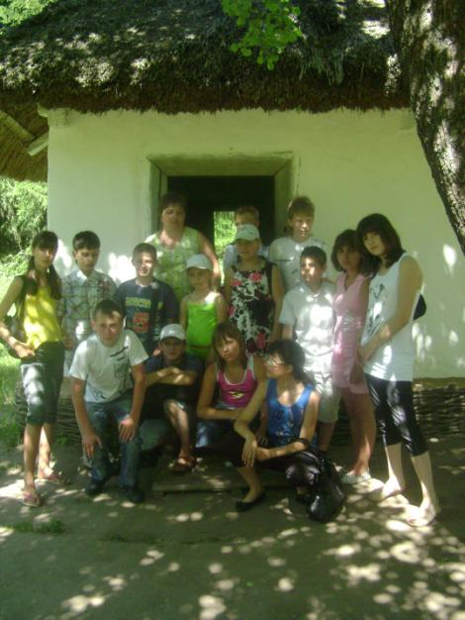
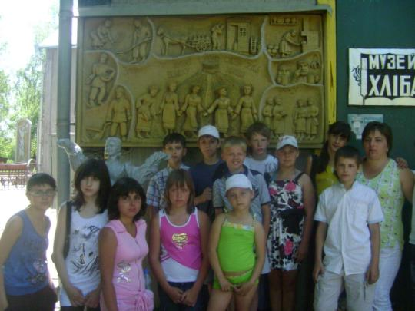
м. Переяслав-Хмельницький

Slide 31
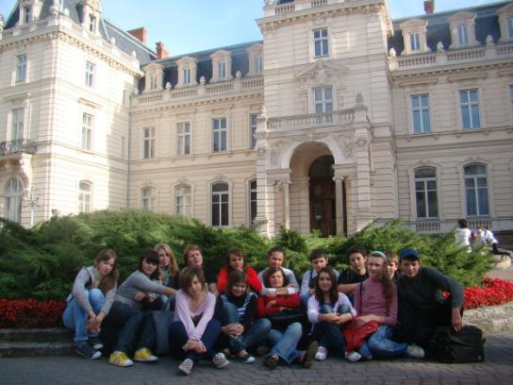

Виростай, дитино, пам'ятай:
Україна – твій найкращий край
м.Львів

Slide 32



Гріє душу селище, моє рідне селище…
смт.Бородянка

Slide 33


м.Київ

Slide 34




Slide 35


З – звички, загартування
Д – дружба із спортом
О – охайність
Р – рух, режим
О – охорона життя, обережність
В' – вода,вітаміни
Я – яблуко, ягоди

